Slide 1
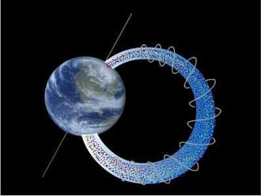
第 13 章
磁 力

Slide 2



13.1 磁力与电荷的运动
一、基本磁现象
第一次揭示了电现象和磁现象的联系
1820年奥斯特
同极相斥
I
I
I
I
异极相吸
志同道合

Slide 3

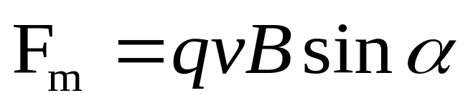
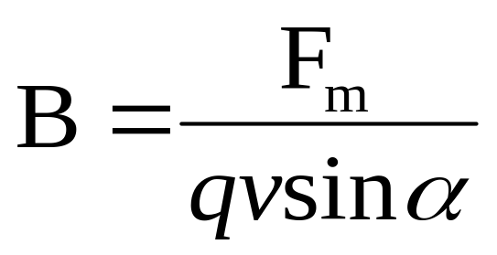
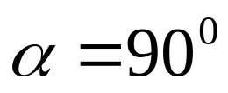
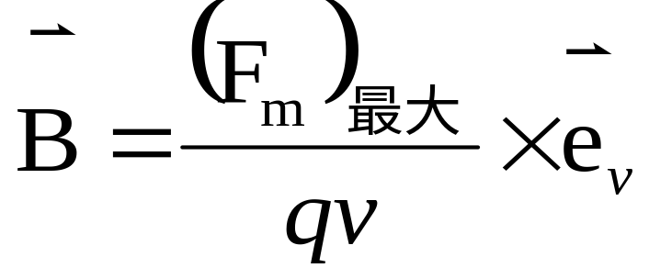
13.2 磁场与磁感应强度
一、洛仑兹力
F_{m}
大小：
B
•
α
q
方向： 右手螺旋
v
注：洛仑兹力永远不对粒子做功
二、磁感应强度（描述磁场本身的性质）

Slide 4
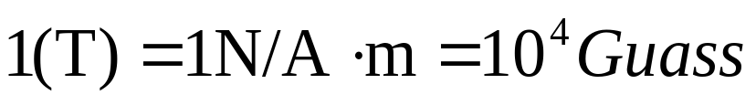
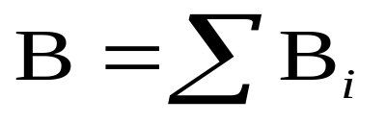
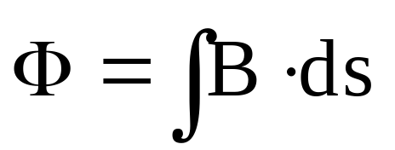
B的SI单位：特斯拉
三、磁场的叠加
产生磁场的电荷或电流称为磁场源
四、磁通量Ф
Ф的定义是通过某一面积的磁通线的总条数。
单位：韦伯 1Wb=1T ·m²
磁感应强度方向还有各种定义方法，除上述方
法外，我们还可以右手螺旋定则来定义。

Slide 5

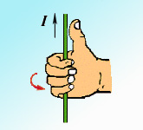
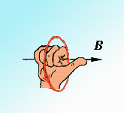
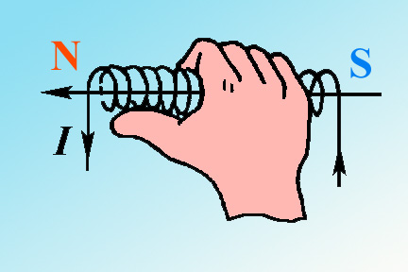
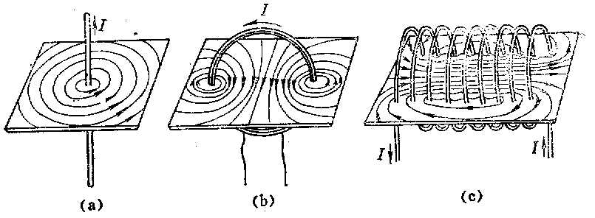
直线电流的磁场
环形电流的磁场
通电螺线管的磁场
无头无尾闭合曲线
磁力线的特征
与电流套连

Slide 6
13.3
带电粒子在磁场中的运动

Slide 7
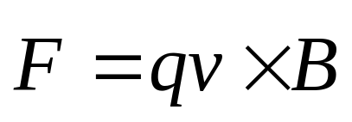
一、带电粒子在均匀磁场中的运动
1、运动方向与磁场方向平行
v
B
θ = 0
+
所以：F = 0
结论： 带电粒子作匀速直线运动。

Slide 8
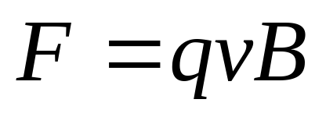
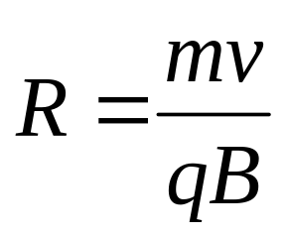
2、运动方向与磁场方向垂直
× × × × × × ×
运动方程：
v
+
v
2
× × × × × × ×
qvB
=
m
× × × × × × ×
R
F
B
× × × × × × ×
运动半径：
R
× × × × × × ×
× × × × × × ×

Slide 9
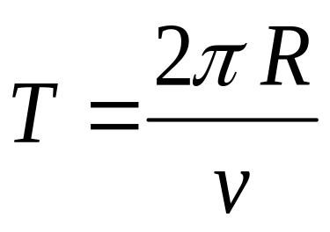
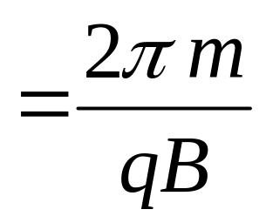
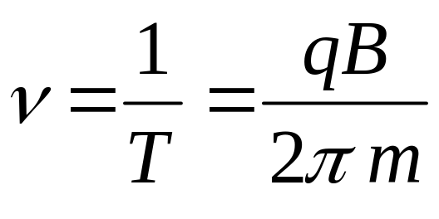
周期：
与速度 v 无关
频率：
结论：
带电粒子作匀速圆周运动，其周期和频率与速度无关。

Slide 10
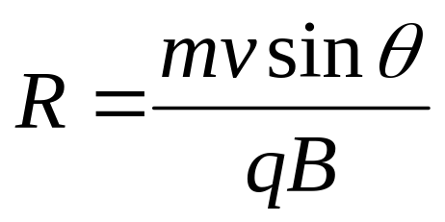
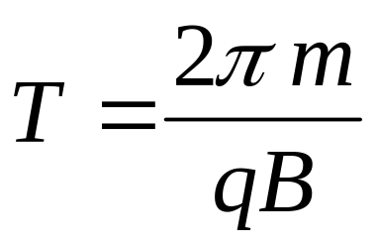
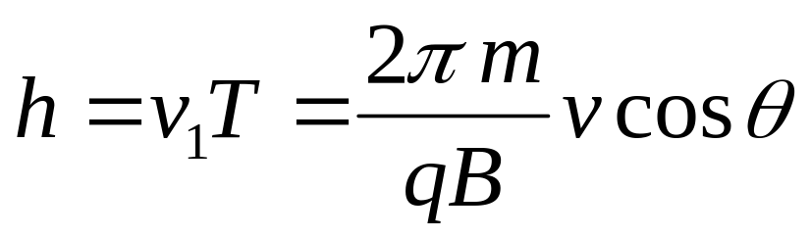
3、运动方向沿任意方向
v₂
v
v₁ 匀速直线运动
v₂ 匀速圆周运动
θ
+
v₁
B
结论：等螺距螺旋运动
h
半径：
周期 :
螺距：

Slide 11
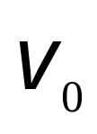


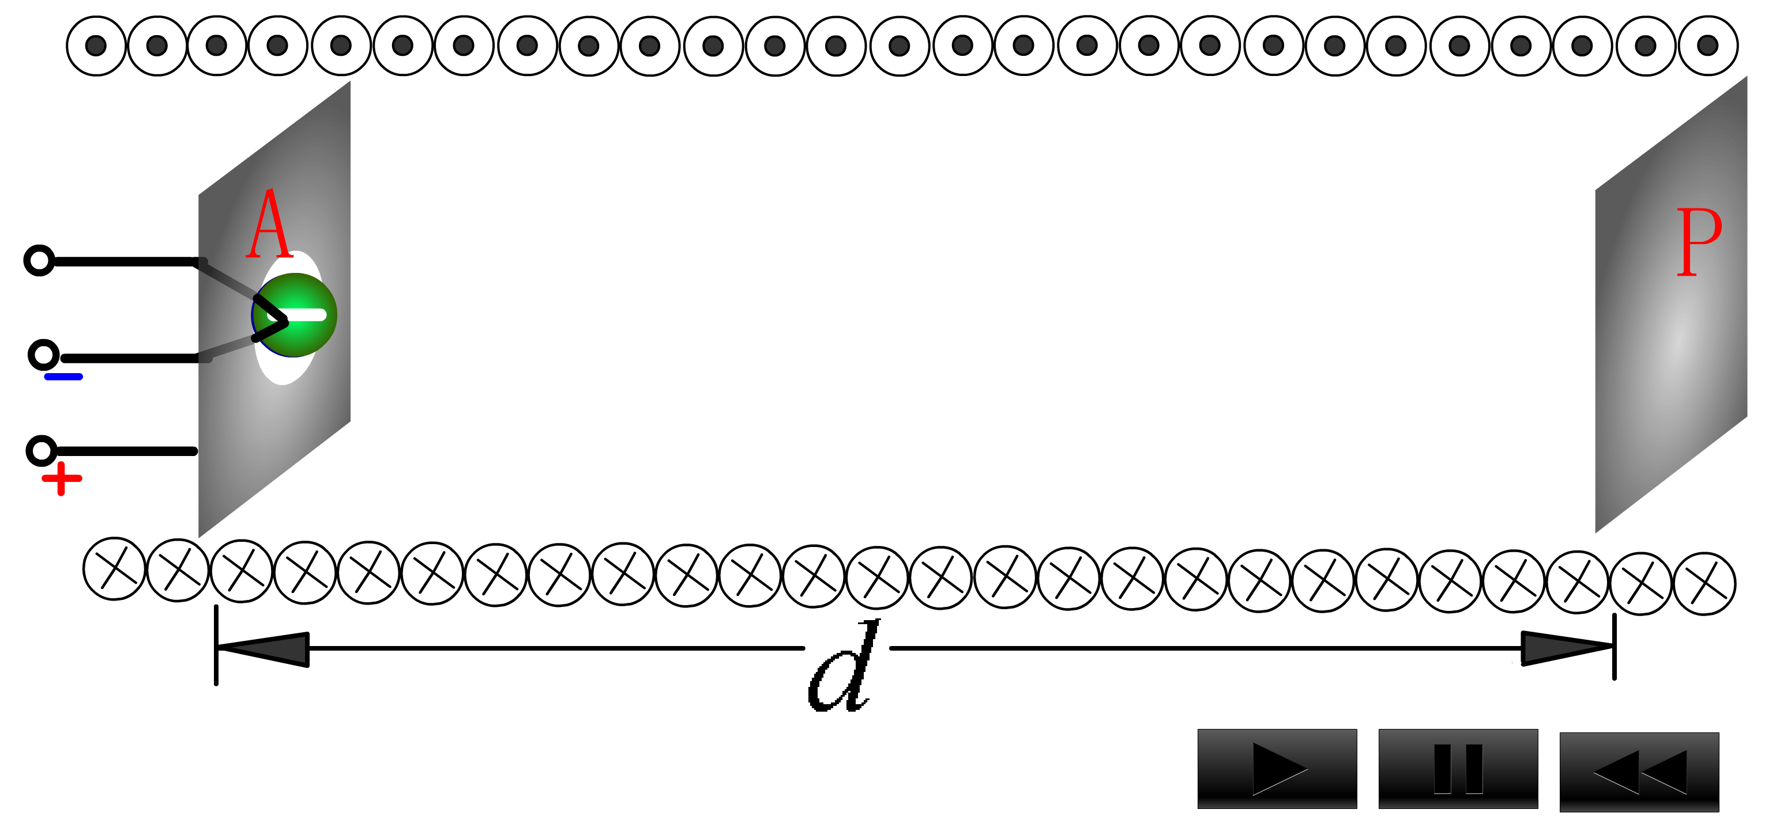
磁聚焦 在均匀磁场中某点 A 发射一束初速相差不大的带电粒子, 它们的 与 之间的夹角 不尽相同 , 但都较小, 这些粒子沿半径不同的螺旋线运动, 因螺距近似相等, 都相交于屏上同一点, 此现象称之为磁聚焦。
应用：电子光学 , 电子显微镜等。

Slide 12








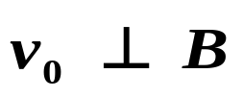







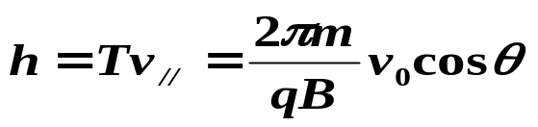

带电粒子在电、磁场中的运动对比
与 夹 角
匀强电场
匀变速
直线运动
类平抛
类斜抛
与 夹 角
匀强磁场
匀速率圆周运动
等螺距螺旋线运动
匀速
直线
运动

Slide 13
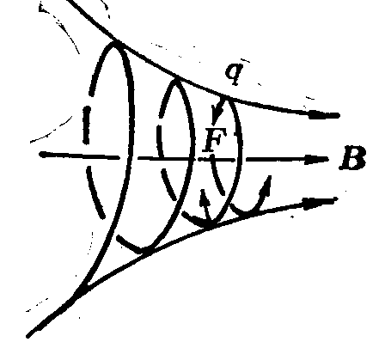
三、带点粒子在非均匀磁场中运动
R和 h 变化的螺旋运动:当粒子向磁场较强处螺旋前进时，它受到的磁场力有一个和前进方向相反的分量。这一分量有可能最终使粒子的前进速度减小到零，并继而沿反方向运动。强度逐渐增加的磁场能使粒子发生“反射”，因而把这种磁场分布叫做磁镜。

Slide 14
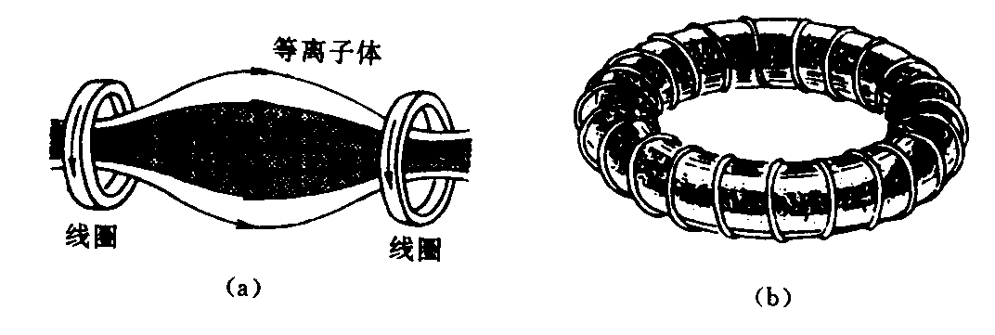
带电粒子的磁约束
图(b)所示的环形磁场结构（环形磁瓶）

Slide 15
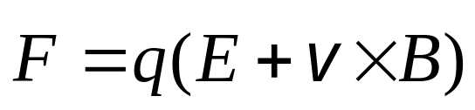




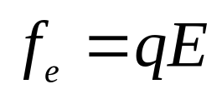
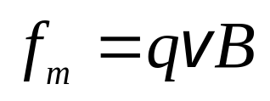

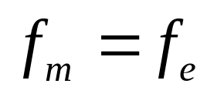
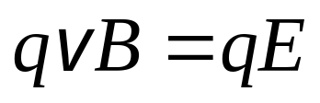
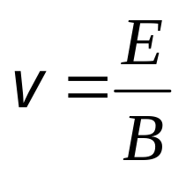
三、带电粒子在电场和磁场中运动举例
1、速度选择器：
带电粒子通过均匀电场E和均匀磁场B
B
E
要想速率为v的粒子从S'射出，必须满足条件：
—– 只有此速率的粒子能通过滤速器射出

Slide 16
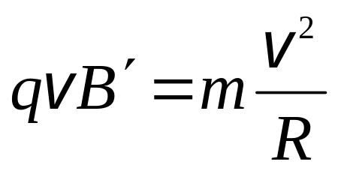
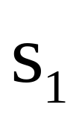
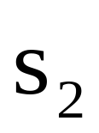


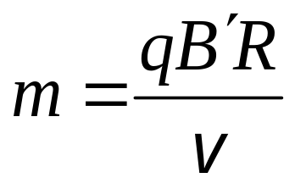
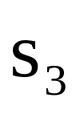
2、质谱仪：
用物理的方法分析同位素的仪器
速度选择器
.
.
.
.
.
.
-
.
.
.
+
照相底片
.
.
.
.
.
.
.
.
.
.
.
.
.
.
.
.
.
.
.
.
.
.
.
.
.
.
.
.
.
.
.
.
.
.
.
.
70
72
73
74
76
.
.
.
.
.
.
.
.
.
.
.
.
.
.
.
.
.
.
.
.
.
.
质谱仪的示意图
锗的质谱

Slide 17
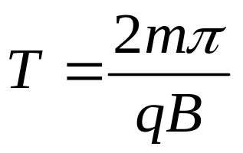
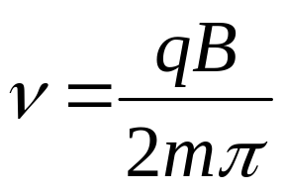
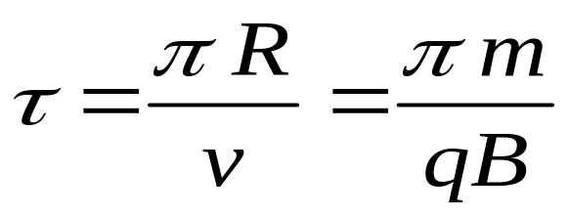
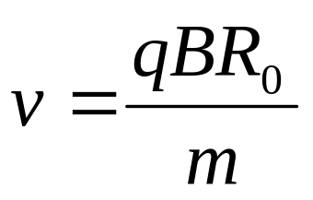
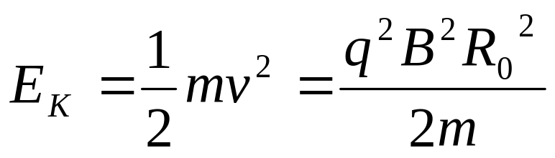
3、回旋加速器
× B
回旋加速器是原子核物理、高能物理等实验研究的一种基本设备。
回旋周期：
R₀
回旋频率：
通过半圆盒的时间：
V
粒子动能：
粒子到达盒边缘的速度:

Slide 18
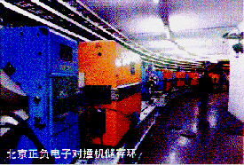
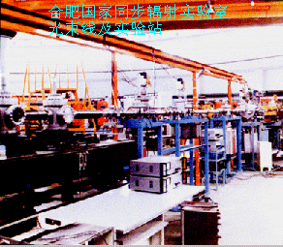
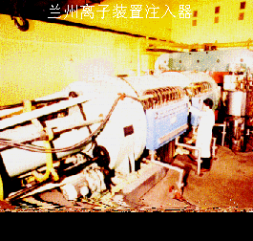
我国最大的三个加速器
北京正负电子对撞机
合肥同步辐射加速器
兰州重离子加速器

Slide 19
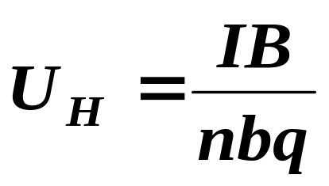
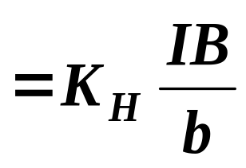
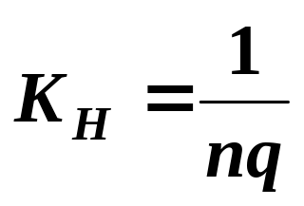
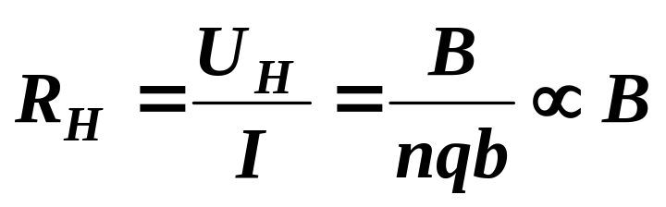
4、霍耳效应
霍耳电势差：
B
F_{e}
I
+
+
+
+
+
+
-
v
q
h
+
_
+
_
+
_
+
_
+
E_{H}
B
+
_
+
_
+
_
+
_
+
F_{m}
+
+
+
+
+
- - - - -
b
判断载流子种类，
测量载流子浓度，
霍耳电阻

Slide 20







13.4-5 磁场对电流的作用
载流导体产生磁场
磁场对电流有作用
一.磁场对载流导线的作用
大小：
安培力
方向：
由左手定则确定
任意形状载流导线在外磁场中受到的安培力
讨论
(1) 安培定理是矢量表述式
(2) 若磁场为匀强场
在匀强磁场中的闭合电流受力

Slide 21











例题1 均匀磁场中弯曲导线所受磁场力
在导线上取电流元
其所受安培力
方向垂直于屏幕向里
均匀磁场中，弯曲载流导线所受磁场力与从起点到
终点间载有同样电流的直导线所受的磁场力相同.

Slide 22










练习：
1.求下列各图中电流 I 在磁场中所受的力
受力
方向向右

Slide 23





例2 求半圆形载流导
dF
Y
线在均匀磁场中所受的力。
× × × × ×
× × × × ×
× × × × ×
d l
B
解：
取电流元
Idl：
θ
∴dF=Idl B
O
R
X
由于对称，
F
B
× × × × ×
× × × × ×
× × × × ×
任意平面载流导线在均匀
l
磁场中受力：

Slide 24




例3 磁场对平面载流线圈的作用
∵在均匀磁场中：
l₁
O
B
线圈所受力偶(矩)：
l₂
θ
I
e_{n}
O′
对任意形状的平面载流线圈：
n
F₂
磁矩
P_{m}=I S =I S e_{n}
l₁
B
⊙
I
θ
磁力矩：
F₁
e_{n}

Slide 25









讨 论
1） 方向与 相同
2）方向相反
3）方向垂直
稳定平衡
不稳定平衡
力矩最大
I
I
+ + + + + +
+ + + + + +
+ + + + + +
I. . . . .
. . . . .
. . . . .
. . . . .
.
B
B
B

Slide 26





结论: 均匀磁场中，任意形状刚性闭合平面通电线圈所受的力和力矩为
θ
=
0
稳定平衡
θ
=
π
非稳定平衡
磁矩
与 成右螺旋

Slide 27
谢 谢 大 家 ！

